Slide 1


Школьный театр
Государственное бюджетное общеобразовательное учреждение Свердловской области
«Ачитская школа-интернат, реализующая адаптированные основные общеобразовательные программы»
Возраст обучающихся:
1-4 класс
Срок реализации: 2 года
Дополнительная общеобразовательная общеразвивающая программа
художественно-эстетической направленности

Slide 2
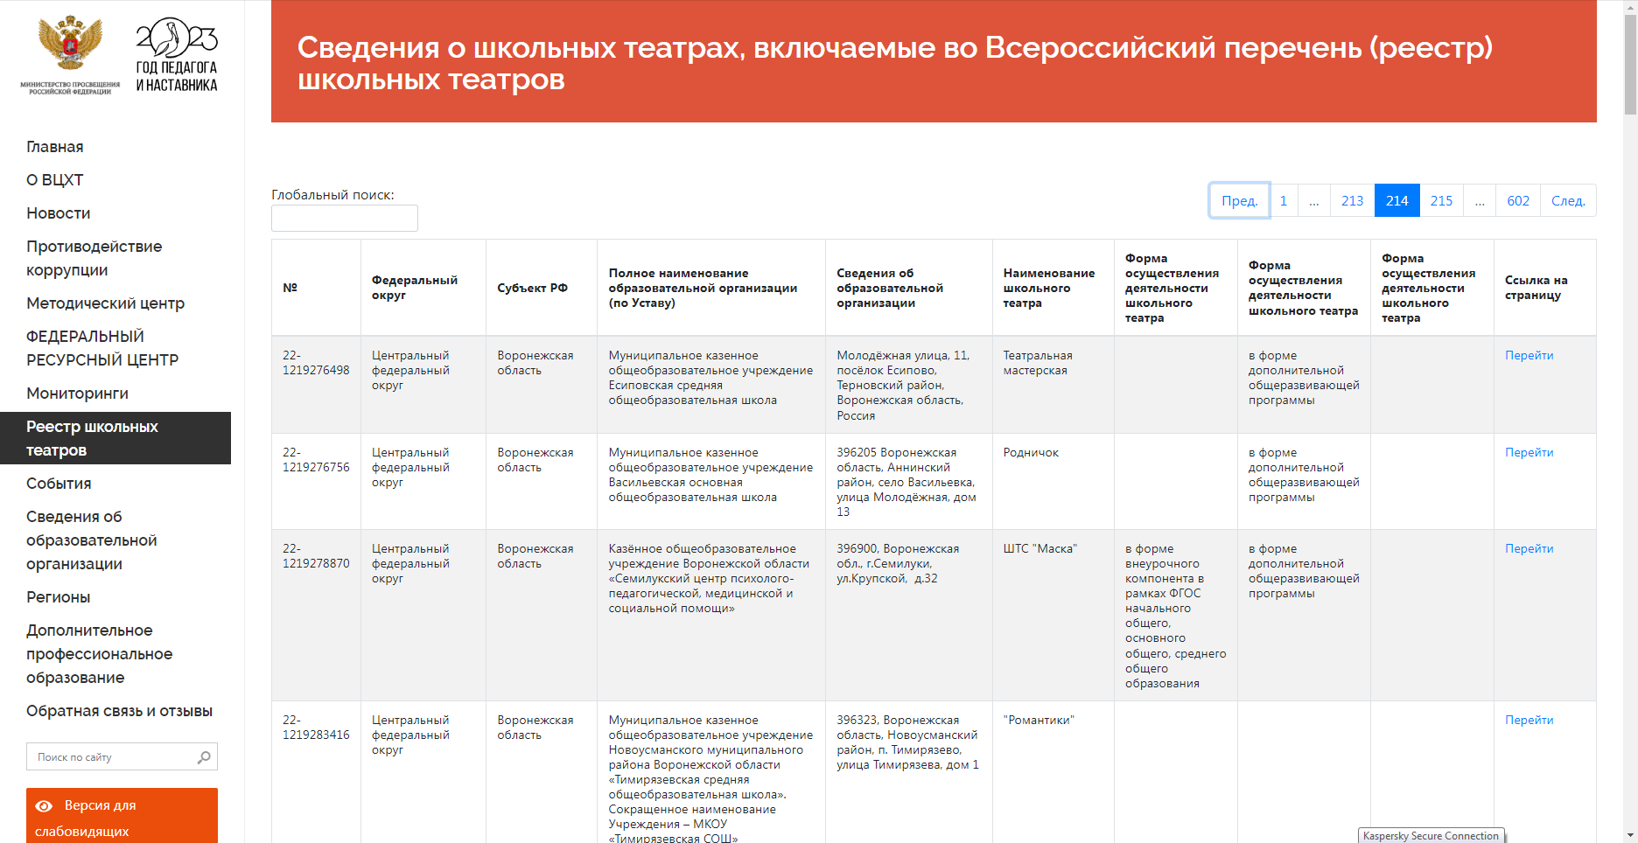
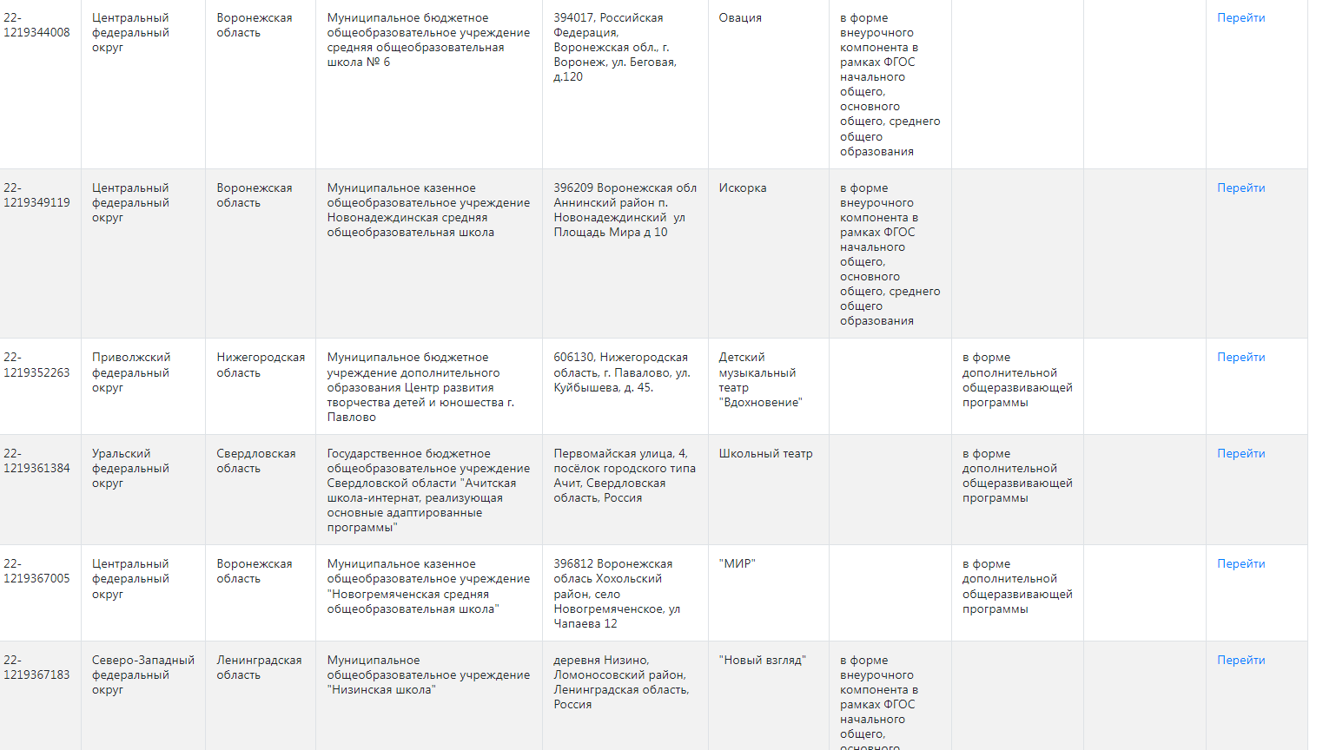
Notes:
Реестр на данный момент содержит сведения о 15657 школьных театрах

Slide 3
Цель программы:
приобщение детей младшего школьного возраста
(1-4 классы начальной школы)
к искусству театра,
развитие творческих способностей и формирование социально активной личности средствами театрального искусства

Slide 4
Задачи прграммы
Образовательные:
-обучить основам сценического действия;
-познакомить с основным языком театрального искусства;
-познакомить с основными принципами коллективной творческой деятельности;
-дать знания об основах самоорганизации и самодисциплины.
Развивающие:
-развивать зрительное и слуховое внимание, память, наблюдательность, находчивость, фантазию, воображение, эмоционально-волевую сферу, образное мышление;
-научить пользоваться интонациями, выражающими основные чувства;
- способствовать развитию культуры речи.
Воспитательные:
-воспитывать уважительное отношение между членами коллектива, чувство ответственности за общее дело;
-воспитывать культуру поведения в театре;
-формировать потребность в творческом самовыражении и создать мотивацию для поиска собственных решений в создании художественного образа;
-содействовать формированию эстетического восприятия и художественного вкуса;
-содействовать формированию личностных качеств: самостоятельности, уверенности, эмпатии, толерантности.

Slide 5
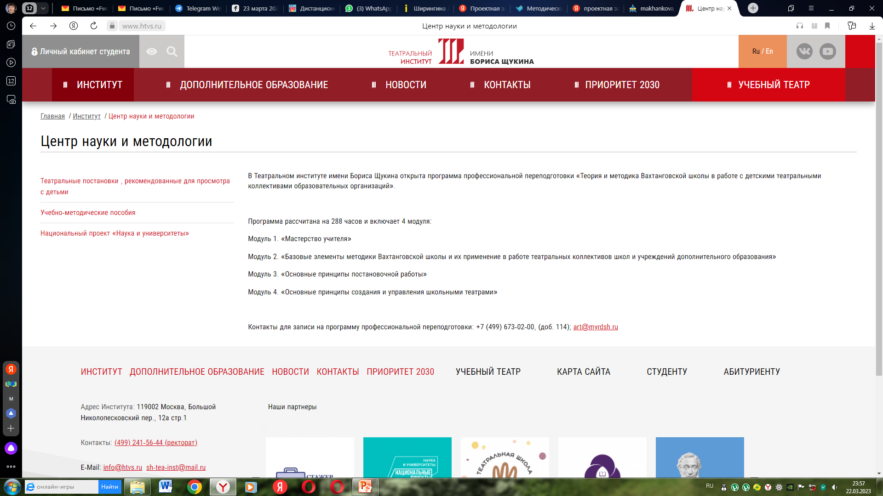
школьных театров!

Slide 6
Учебно- тематический план
Азбука театра.
Театральное закулисье.
Культура и техника речи. Художественное чтение.
Основы актерской грамоты
Предлагаемые обстоятельства. Театральные игры.
Ритмопластика. Сценическое движение.
Актёрский практикум. Работа над постановкой.
Посещение театра.
Промежуточная и итоговая аттестация.
?
Notes:
Формы проведения промежуточной аттестации: игры и упражнения по актерскому психотренингу, театральные миниатюры (инсценировки).
Итоговая аттестация обучающихся проводится в конце учебного года по окончании освоения дополнительной общеобразовательной общеразвивающей программы «Школьный театр» в форме творческого отчета – показа инсценировок, театральных миниатюр или миниспектаклей.

Slide 7
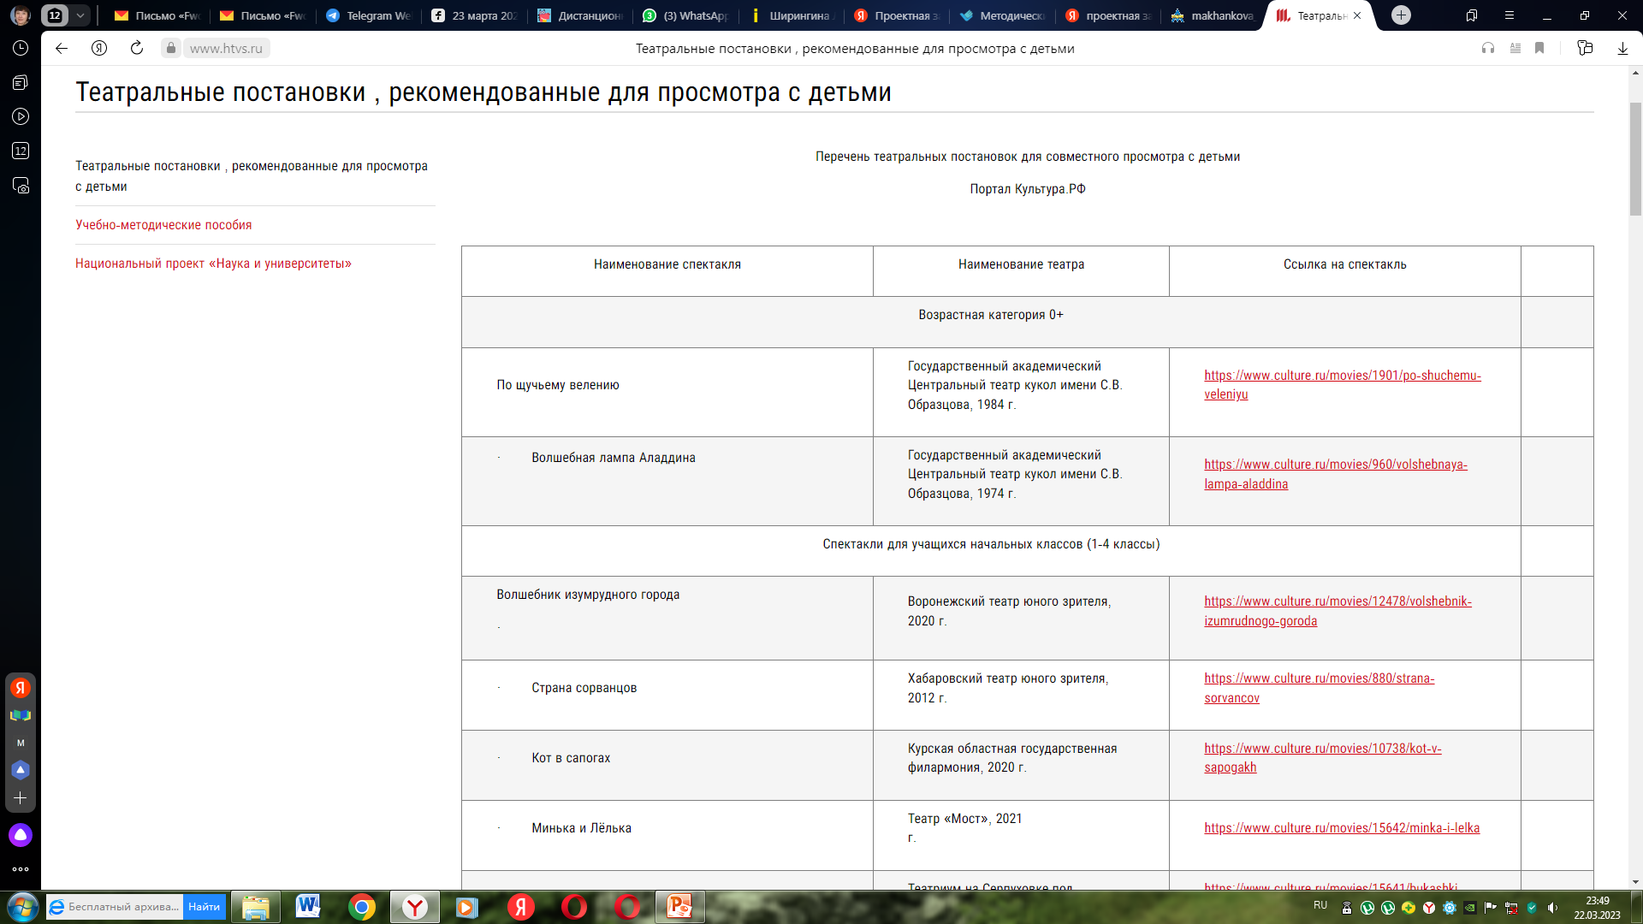
На сайте
Театрального института
имени Бориса Щукина
И ещё много других интересных постановок…
Notes:
Постановка для просмотра выбирается с учетом школьной программы, возрастного ценза спектакля (обычно указывается на афише или в описании онлайн-спектакля). Предварительно рекомендуется познакомить учащихся с текстом произведения, по которому поставлен спектакль, провести беседу об авторе произведения, исторической эпохе, жанре спектакля и его особенностях, режиссере и т.д. а также подготовить вопросы, на которые в последствии необходимо будет ответить ученикам в ходе обсуждения.

Slide 8
Рекомендации по организации совместных онлайн-просмотров театральных постановок
!!!
На сайте
Театрального института
имени Бориса Щукина
Возможные варианты вопросов:
1. Понравился ли вам спектакль? Почему?
2. Что вам больше понравилось – спектакль или произведение, по которому поставлен спектакль? Объясните почему?
3. Какая главная идея спектакля? Совпадает ли она с главной идеей пьесы?
4. Какие проблемы затрагивает спектакль? Понятны ли и близки ли эти проблемы вам? Как они отражают течение вашей повседневной жизни?
5. Какой персонаж вам понравился больше других? Чем именно?.........

Slide 9
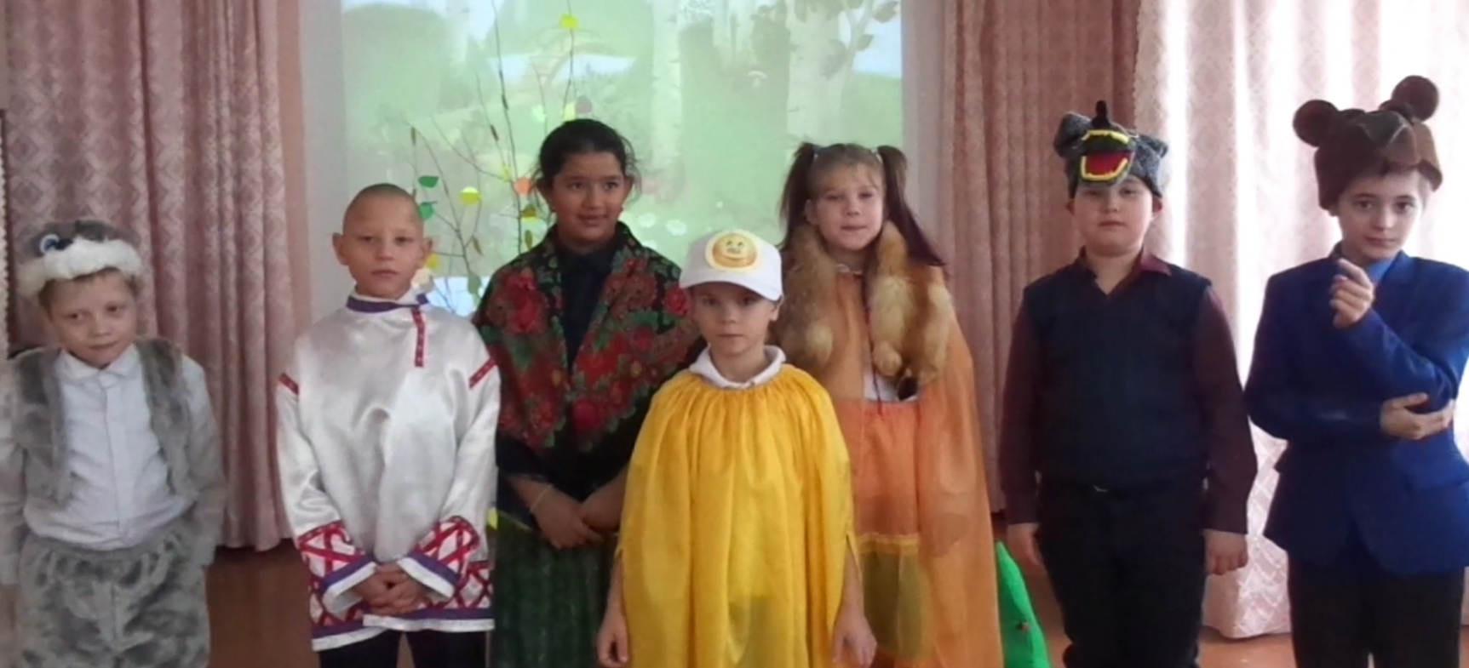
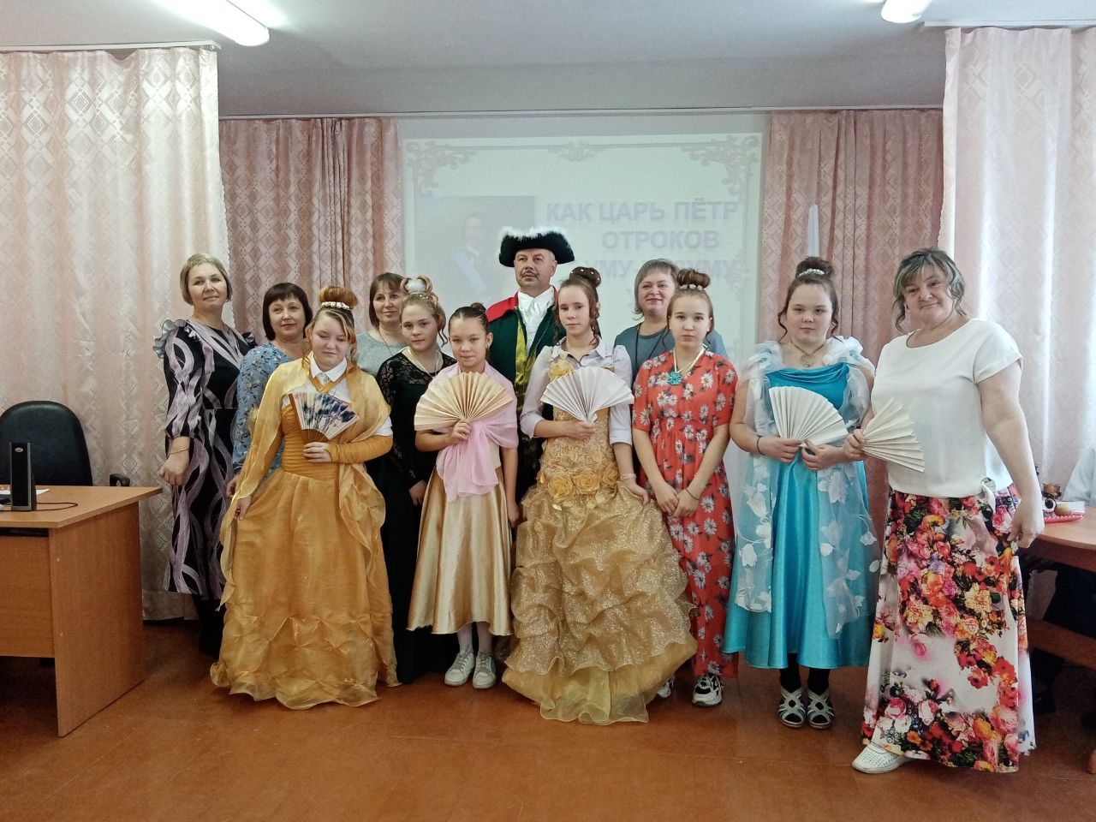
Первые
выступления
Notes:
Желание детей выступать, а значит успешная реализация цели и задач программы театрального школьного кружка

Slide 10
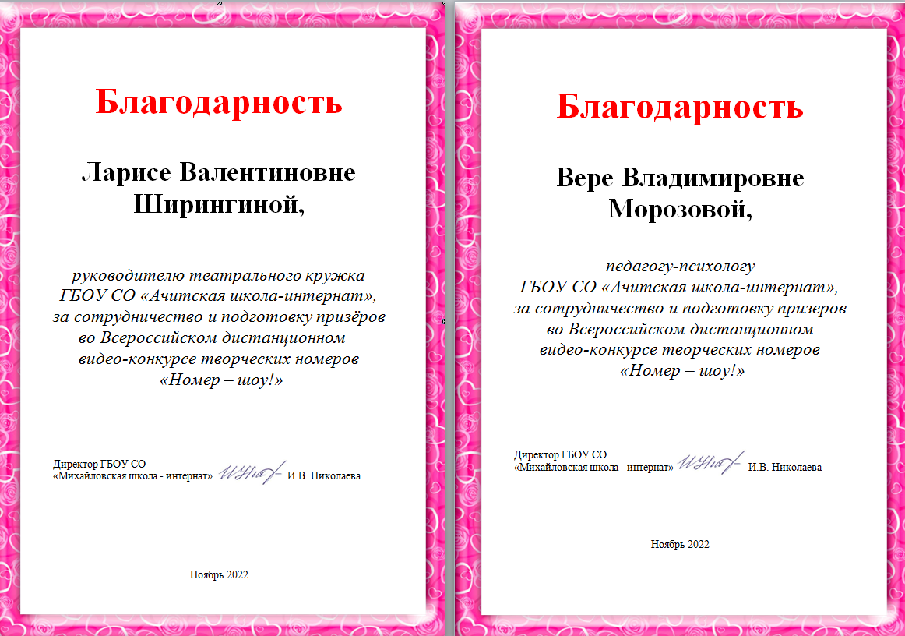
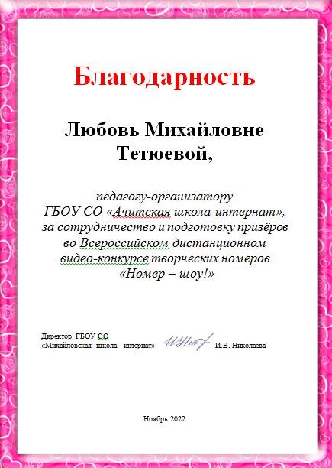

Первые
успехи
Notes:
Участие в конкурсах - повышение престижа школы

Slide 11


